Slide 1
10장. 플라스크와 MQTT를 활용한 IoT 응용시스템 만들기

Slide 2
강의 목표
웹 소켓 접속이 가능한 Mosquitto를 만드는 방법을 안다.
Mosquitto를 통해 라즈베리파이의 파이썬 코드와 웹브라우저 사이의 메시지 통신 개념을 이해하고 구현할 수 있다.
MQTT와 플라스크를 이용하여 초음파 센서 값을 외부의 웹브라우저에서 수신하는 방법을 구혀할 수 있다.
MQTT와 플라스크를 이용하여 외부의 웹브라우저에서 LED를 점등하는 방법을 구현할 수 있다.

Slide 3
들어가기 전에
이 장에서 실습할 회로
  9장의 회로에 추가하여 구성하도록 권함
원격 PC와 라즈베리파이는 동일한 무선공유기에 연결되어야 함
  PC는 와이파이 기능을 갖춘 노트북 사용 권함
예제와 실습은 myenv 가상 환경에서 실행
  파이썬 코드 실행 전 반드시 가상 환경 활성화
예제 파이썬 코드는 ch10 디렉터리에 저장하고 실행
pi@pi:~ $ source myenv/bin/activate
(myenv) pi@pi:~ $
(myenv) pi@pi:~ $ mkdir ch10
(myenv) pi@pi:~ $ cd ch10
(myenv) pi@pi:~/ch10 $

Slide 4
10.1 라즈베리파이에서 웹과 MQTT 학습 필요성

Slide 5
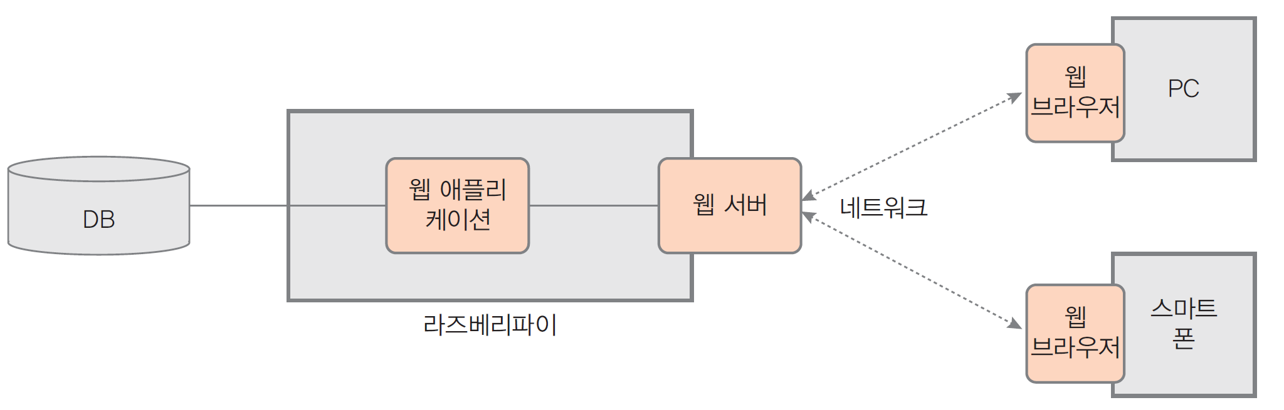
웹과 MQTT 활용
웹과 MQTT
  라즈베리파이와 원격 컴퓨터(사용자) 사이의 필연적인 정보 통신 기술
웹을 이용한 데이터 공유
  오늘날 쉽고 보편적인 통신 기술
  여러 사용자들 사이의 데이터 공유를 쉽게 함
  웹 서버를 구축하면, 모든 사람이 웹 브라우저로 데이터 접근 가능하기 때문
라즈베리파이에 웹 서버 구축 시
  웹 브라우저를 이용하여 쉽게 라즈베리파이에 명령을 내리거나 라즈베리파이가 가진 데이터 수신 가능

Slide 6
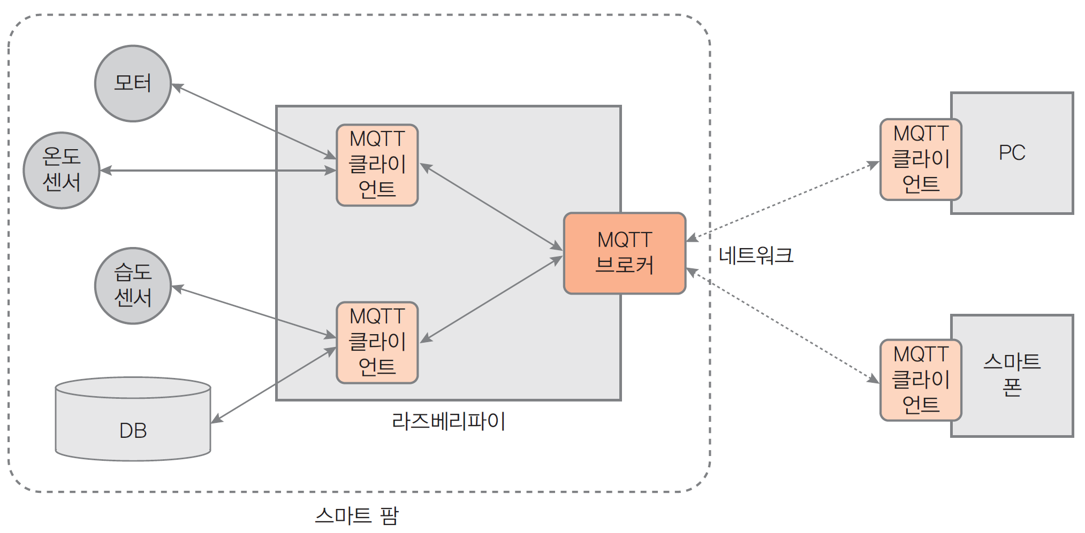
MQTT를 이용한 메시지 전송
라즈베리파이 용도
  여러 IoT 장치나 센서로부터 데이터 수집 서버로 주로 사용
  센서들과 외부의 컴퓨터들 사이의 중계 역할
    센서 제어
    센서로부터 주기적 혹은 비주기적 데이터 수신
    외부 컴퓨터로부터 명령 수신
    외부 컴퓨터로 센서 데이터 송신
  이런 중계에는 MQTT 메시지 전송이 적합

Slide 7
웹과 MQTT를 동시 활용하는 IoT응용시스템구성
라즈베리파이
웹브라우저
(PC나 노트북/스마트폰)
LED/스위치/센서들
②
파이썬
MQTT subscriber
웹 페이지
①
⑩
mosquitto
⑥
자바스크립트 코드
GPIO 40핀
메시지
메시지
제어/모니터링
⑦
파이썬
MQTT publisher
⑧
⑨
브레드 보드
HTML, CSS, Javascript 파일들
③
④
플라스크 앱
⑤

Slide 8
Mosquitto의 웹소켓 설정
웹소켓(WebSocket)이란?
  클라이언트와 서버가 TCP 연결을 유지하면서 양방향 통신하는 프로토콜
  mosquitto는 웹 소켓 프로토콜 지원
웹소켓과 MQTT 통신을 동시에 실행하는 Mosquitto 만들기
  1883 포트로 MQTT 통신
  9001 포트로 웹소켓 통신
    웹 브라우저의 자바스크립트로 작성된 MQTT 클라이언트가 Mosquitto와 웹소켓 통신
    웹소켓을 이용하여 MQTT 메시지를 주고 받음
MQTT
프로토콜
WebSocket
프로토콜
MQTT
클라이언트
(자바스크립트
응용프로그램)
MQTT
클라이언트
mosquito
브로커
WebSocket
라이브러리
MQTT
라이브러리
MQTT 패킷
MQTT 패킷
1883
포트
9001
포트
웹 브라우저

Slide 9
웹소켓 통신을 위한 Mosquitto 설정 파일 작성
디폴트 mosquitto 설정 파일 사용하지 않음
  /etc/mosquitto/mosquitto.conf 사용하지 않음
mosquitto를 쉽게 통제하기 위해
  홈 디렉터리(pi)에 다음 mos.conf 작성
mosquitto 실행
  mos.conf 파일이 있는 디렉터리에서
listener 1883 # 외부 컴퓨터에서 MQTT 프로토콜로 접속 허용
listener 9001 # 외부 컴퓨터에서 9001 포트로 접속 허용
protocol websockets # 9001 포트는 웹소켓에만 허용
allow_anonymous true # 어떤 사용자에게도 접속 허용
pi@pi:~ $ mosquitto -c mos.conf
1666937522: mosquitto version 2.0.11 starting
1666937522: Config loaded from mos.conf.
1666937522: Opening ipv4 listen socket on port 1883.
1666937522: Opening ipv6 listen socket on port 1883.
1666937522: Opening websockets listen socket on port 9001.
1666937522: mosquitto version 2.0.11 running

Slide 10
이 장에서 학습할 3가지 IoT 응용 시스템
3개의 IoT 응용시스템
  라즈베리파이에서 PC(노트북) 웹브라우저로 문자열 전송
  웹브라우저에서 라즈베리파이의 초음파 센서 값 모니터링
  웹브라우저에서 라즈베리파이의 LED 점등 제어

Slide 11
10.2 라즈베리파이에서 PC 웹브라우저로 문자열 전송

Slide 12
예제 10-1 라즈베리파이에서 PC 웹브라우저로 문자열을 전송하는 IoT 응용 시스템 만들기
라즈베리파이가 사용자로부터 문자열을 입력받아 외부의 웹브라우저로 전송하는 IoT 응용시스템을 구현하라. 사용자가 “exit”을 입력할 때까지 반복하고, 메시지 전송 시에 토픽은 “letter”를 사용하라.

Slide 13
예제 10-1을 위한 응용 시스템 구상
라즈베리파이
PC
1883
포트
Mosquitto
9001
포트
connect/
subscribe
mqttio1.js
PC의 하드디스크
10-1pub.py
publish
(토픽:letter,
메시지: 문자열)
10-1pub.py가
보낸 문자열
mqttio1.js
웹 페이지
(index.html)
index.html
C:\pi\ch10에
파일 저장
웹브라우저
사용자로부터 문자열 입력

Slide 14
예제 10-1을 위한 라즈베리파이와 PC의 디렉터리와 파일들
pi
홈디렉터리
c:\pi\ch10
ch10
myenv
index.html
mqttio1.js
10-1pub.py
static
templates
(b) 윈도우 PC 디렉터리
라즈베리파이에서
실행되는 코드
*static과 templates 디렉터리는 이 예제에서 사용하지 않음
(a) 라즈베리파이 디렉터리

Slide 15
예제 10-1의 코드 - 10-1pub.py
1-1pub.py는 라즈베리파이에서 실행되는 publisher. 사용자가 “exit”을 입력할 때까지 문자열을 입력받아 mosquittto로 전송하는 작업 반복
10-1pub. py
import time
import paho.mqtt.client as mqtt
ip = "localhost" # 브로커는 이 컴퓨터에 설치되어 있음
client = mqtt.Client(mqtt.CallbackAPIVersion.VERSION2)
client.connect(ip, 1883) # 브로커의 1883 포트에 연결
client.loop_start() # 메시지 루프를 실행하는 스레드 생성
count = 0
while True:
message = input("문자메시지>>") # 사용자로부터 문자열 입력
if message == "exit" :
break
client.publish("letter", message) # “letter” 토픽과 함께 메시지 전송
print("메시지 전송: %s" % message)
client.loop_stop() # 메시지 루프를 실행하는 스레드 종료
client.disconnect() # 브로커와 연결 종료

Slide 16
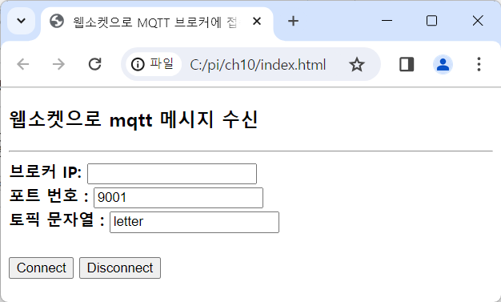
예제 10-1의 코드 - PC에서 실행할 index.html
PC 사용자로부터, 접속할 브로커의 IP 주소와 포트번호 그리고 토픽 문자열을 입력받기 위한 목적
index.html
<!DOCTYPE html>
<html>
<head>
<meta charset="utf-8">
<title>웹소켓으로 MQTT 브로커에 접속</title>
<script src="https://cdnjs.cloudflare.com/ajax/libs/paho-mqtt/1.0.2/mqttws31.min.js" type="text/javascript"></script>
<script src="mqttio1.js" type="text/javascript"></script>
</head>
<body>
<h3>웹소켓으로 mqtt 메시지 수신</h3>
<hr>
<form id="connection-form">
<b>브로커 IP:</b>
<input id="broker" type="text" name="broker" value=""><br>
<b>포트 번호 :</b>
<input id="port" type="text" name="port" value="9001"><br>
<b>토픽 문자열 :</b>
<input id="topic" type="text" name="topic" value="letter"><br><br>
<input type="button" onclick="connect()" value="Connect">
<input type="button" onclick="disconnect()" value="Disconnect">
</form>
<div id="messages"></div>
</body>
</html>
2개의 자바스크립트 코드 사용
라즈베리파이의 IP 주소 입력

Slide 17
index.html에서 사용하는 자바스크립트 코드
  1) https://cdnjs.cloudflare.com/ajax/libs/paho-mqtt/1.0.2/mqttws31.min.js
    웹 페이지에서 MQTT 브로커에 접속하기 위한 paho 라이브러리
    참고 도큐먼트https://www.eclipse.org/paho/files/jsdoc/Paho.MQTT.Client.html
  2) mqttio1.js
    paho 라이브러리를 사용하여 MQTT 브로커에 접속하는 자바스크립트 함수들
    예제 10-1을 위해 작성
* PC에서는 index.html와 mqttio1.js를 c:\pi\ch10 디렉터리에 함께 저장

Slide 18
예제 10-1 코드 - mqttio1.js 자바스크립트 파일
mqttio1.js(전반부)
let client = null; // MQTT 클라이언트의 역할을 하는 Client 객체를 가리키는 전역변수
let connectionFlag = false; // 연결 상태이면 true
const CLIENT_ID = "client-"+Math.floor((1+Math.random())*0x10000000000).toString(16) // 사용자 ID 랜덤 생성
function connect() { // 브로커에 접속하는 함수
if(connectionFlag == true)
return; // 현재 연결 상태이므로 다시 연결하지 않음
// 사용자가 입력한 브로커의 IP 주소와 포트 번호 알아내기
let broker = document.getElementById("broker").value; // 브로커의 IP 주소
let port = document.getElementById("port").value; // 브로커의 포트 번호
// id가 message인 DIV 객체에 포트 번호 출력
document.getElementById("messages").innerHTML += '<span>브로커에 접속 : ' + ' 포트 ' + port + '</span><br/>';
document.getElementById("messages").innerHTML += '<span>사용자 ID : ' + CLIENT_ID + '</span><br/>';
// MQTT 메시지 전송 기능을 모두 가징 Paho client 객체 생성
client = new Paho.MQTT.Client(broker, Number(port), CLIENT_ID);
// client 객체에 콜백 함수 등록 및 연결
client.onConnectionLost = onConnectionLost; // 접속 끊김 시 onConnectLost() 실행
client.onMessageArrived = onMessageArrived; // 메시지 도착 시 onMessageArrived() 실행
// client 객체에게 브로커에 접속 지시
client.connect({
onSuccess:onConnect, // 브로커로부터 접속 응답 시 onConnect() 실행
});
}

Slide 19
mqttio1.js 계속
mqttio1.js 후반부
// 브로커로부터 접속 성공 응답을 받을 때 호출되는 함수
function onConnect() {
let topic = document.getElementById("topic").value; // 사용자가 입력한 토픽 문자열
client.subscribe(topic); // 브로커에 구독 신청
// 구독 신청하였음을 <div> 영역에 출력
document.getElementById("messages").innerHTML += '<span>구독신청: 토픽 ' + topic + '</span><br/>';
connectionFlag = true; // 연결 상태로 설정
}
// 접속이 끊어졌을 때 호출되는 함수
function onConnectionLost(responseObject) { // responseObject는 응답 패킷
document.getElementById("messages").innerHTML += '<span>오류 : 접속 끊어짐</span><br/>';
if (responseObject.errorCode !== 0) {
document.getElementById("messages").innerHTML += '<span>오류 : ' + responseObject.errorMessage + '</span><br/>';
}
connectionFlag = false; // 연결 되지 않은 상태로 설정
}
// 메시지가 도착할 때 호출되는 함수
function onMessageArrived(msg) { // 매개변수 msg는 도착한 MQTT 메시지를 담고 있는 객체
console.log("onMessageArrived: " + msg.payloadString);
// 도착한 메시지 출력
document.getElementById("messages").innerHTML += '<span>토픽 : ' + msg.destinationName + ' | ' + msg.payloadString +
'</span><br/>';
}
// disconnection 버튼이 선택되었을 때 호출되는 함수
function disconnect() {
if(connectionFlag == false)
return; // 연결 되지 않은 상태이면 그냥 리턴
client.disconnect(); // 브로커와 접속 해제
document.getElementById("messages").innerHTML += '<span>연결종료</span><br/>';
connectionFlag = false; // 연결 되지 않은 상태로 설정
}

Slide 20
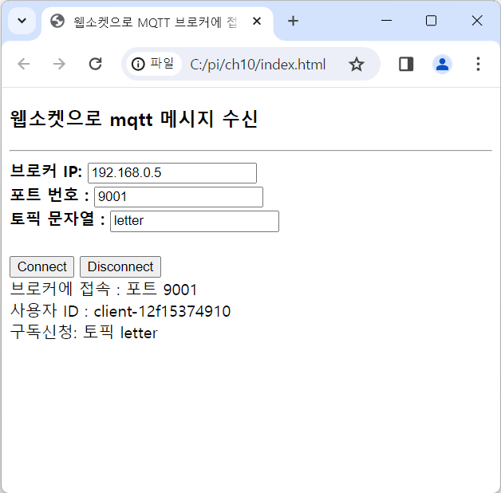
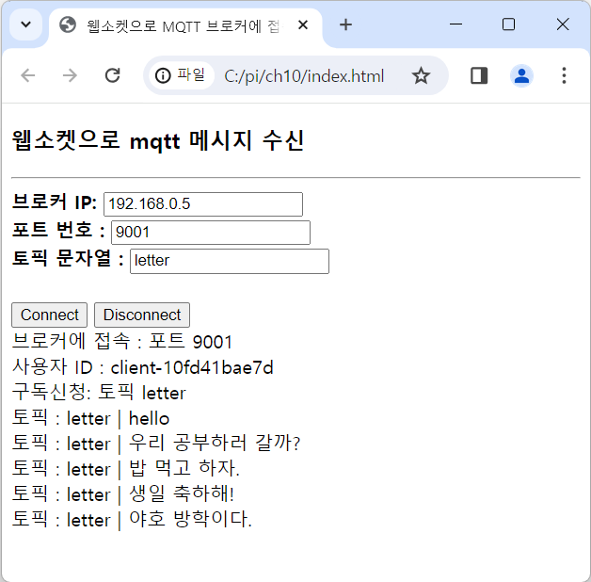
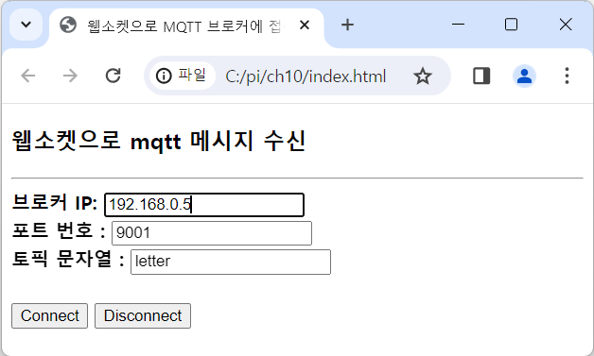
예제 10-1 실행
2) PC에서 터미널2 열고 10-1pub.py 실행
1) PC에서 터미널1 열고 홈디렉터리에서 mosquitto 실행
pi@pi:~ $ source myenv/bin/activate
(myenv) pi@pi:~ $ cd ch10
(myenv) pi@pi:~/ch10 $ python 10-1pub.py
문자메시지>>hello
메시지 전송: hello
문자메시지>>우리 공부하러 갈까?
메시지 전송: 우리 공부하러 갈까?
...
메시지 전송: 야호 방학이다.
문자메시지>>
pi@pi:~ $ mosquitto -v -c mos.conf
1666937522: mosquitto version 2.0.11 starting
1666937522: Config loaded from mos.conf.
1666937522: Opening ipv4 listen socket on port 1883.
1666937522: Opening ipv6 listen socket on port 1883.
1666937522: Opening websockets listen socket on port 9001.
1666937522: mosquitto version 2.0.11 running
5) Connect 버튼 눌러 구독 신청
6) 터미널2에서 문자 입력->웹브라우저에 출력
3) PC에서 index.html 실행
4) 브로커 IP 주소 입력
라즈베리파이의 IP 주소 입력

Slide 21
10.3 PC 웹브라우저에서 라즈베리파이의 초음파 센서 모니터링

Slide 22
예제 10-2 PC의 웹브라우저에서 라즈베리파이의 초음파 센서 모니터링
라즈베리파이에서 초음파 센서가 측정한 거리를 외부 PC의 웹브라우저로 전송하는 응용시스템을 구현하라. 초음파 센서가 측정한 거리를 주고받을 때 사용하는 토픽은 "ultrasonic"으로 한다.

Slide 23
예제 10-2를 위한 회로 구성
초음파 센서를 활용하여 거리를 측정하는 9장 4절 회로 활용
  GPIO 핀과 토픽
    GPIO20 – 초음파 센서의 trig 신호에 연결
    GPIO16 – 초음파 센서의 echo 신호에 연결
    토픽 - "ultrasonic"

Slide 24
예제 10-2를 위한 응용 시스템 구상
라즈베리파이
PC
Mosquitto
connect/
subscribe
초음파 센서
10-2mqtt.py
1883
9001
mqttio2.js
publish
초음파 센서 값
초음파 센서
값 출력
static 디렉터리
mqttio2.js
라즈베리파이IP:8080
10-2app.py
8080
접속
웹 페이지
(10-2.html)
10-2.html
10-2.html과
mqttio2.js 전송
플라스크 앱
templates 디렉터리
웹브라우저

Slide 25
예제 10-2를 위한 라즈베리파이 홈 디렉터리
pi
홈디렉터리
ch10
myenv
10-2app.py
10-2mqtt.py
circuit.py
static
templates
라즈베리파이에서 실행되는 코드들
mqttio2.js
(mqttio1.js와 동일)
10-2.html
PC의 웹브라우저에서 실행될 코드들

Slide 26
예제 10-2 구현 계획
1. 라즈베리파이에서 실행되는 파이썬 프로그램들
  10-2app.py 플라스크 앱 작성
  10-2mqtt.py <- 0-1pub.py 수정
    초음파 센서 값을 MQTT를 이용하여 주기적으로 전송하도록 수정
    메시지 토픽 - "ultrasonic"
  circuit.py 작성
    8장의 8-6.py 수정
    GPIO를 초기화하고 초음파 센서로부터 값을 읽어오는 함수 포함
2. PC의 웹브라우저에서 실행될 코드들
  10-2mqtt.html <- 예제 10-1의 index.html 수정
    자동으로 웹 서버 ip 주소(mosquitto의 ip주소)를 알아내는 코드 삽입
    라즈베리파이의 templates 디렉터리에 저장
  mqttio2.js <- mqttio1.js 단순 복사
    라즈베리파이의 static 디렉터리에 저장

Slide 27
예제 10-2 코드 - 10-2app.py
실행 내용
  웹브라우저로부터의 접속 대기 후 수용
  웹브라우저로부터 받은 요청 처리
    /를 요청받으면(IP:8080으로 접속하면) - templates/10-2.html 파일 전송
    /static/mqttio2.js를 요청받으면 - static/mqttio2.js 파일 전송
    그외 요청의 경우 - 요청받은 자원 전송(css 파일 등의 경우)
10-2app.py
from flask import Flask, render_template, request
app = Flask(__name__)
# 브라우저에게, 캐시에 저장된 자바스크립트 파일의 수명을 0으로 설정하여
# 캐시에 저장된 파일을 사용하지 않도록 지시
app.config['SEND_FILE_MAX_AGE_DEFAULT']=0
@app.route('/')
def index():
return render_template('10-2.html')
if __name__ == "__main__":
app.run(host='0.0.0.0', port=8080, debug=True)

Slide 28
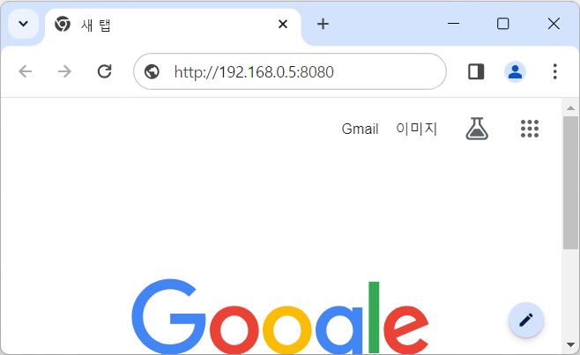
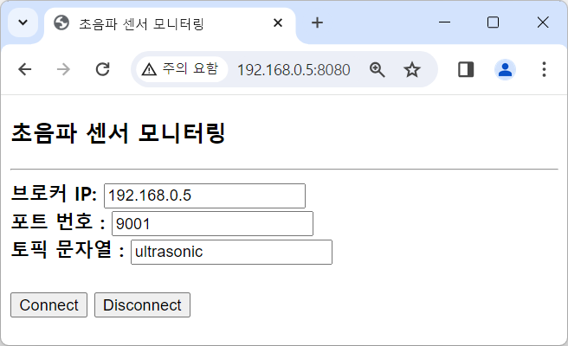
웹브라우저에서 / 요청하는 경우
웹 브라우저에서 / 요청
웹 브라우저는 10-2app.py로부터 받은 10-2.html 출력

Slide 29
예제 10-2 코드 - 10-2mqtt.py
초음파 센서로부터 1초 간격으로 값을 읽어 mosquitto로 전송
  mosquitto는 수신한 초음파값을 웹브라우저로 다시 전송
10-2mqtt.py
import time
import paho.mqtt.client as mqtt
import circuit # circuit.py는 초음파 센서로부터 거리를 측정하는 모듈 포함
ip = "localhost" # 현재 브로커는 이 컴퓨터에 설치되어 있음
client = mqtt.Client(mqtt.CallbackAPIVersion.VERSION2)
client.connect(ip, 1883) # 브로커에 연결
client.loop_start() # 메시지 루프를 실행하는 스레드 생성
while True:
distance = circuit.measure_distance() # 초음파 센서로부터 거리 측정
client.publish("ultrasonic", distance) # “ultrasonic” 토픽으로 거리 전송
time.sleep(1) # 1초 동안 잠자기
client.loop_stop() # 메시지 루프를 실행하는 스레드 종료
client.disconnect()

Slide 30
예제 10-2 코드 - circuit.py
circuit.py
import time
import RPi.GPIO as GPIO
# LED를 켜고 끄는 함수
def controlLED(on_off): # led 번호의 핀에 on_off(0/1) 값 출력하는 함수
global led
GPIO.output(led, on_off)
# 초음파 센서를 제어하여 물체와의 거리를 측정하여 거리 값 리턴하는 함수
def measure_distance():
global trig, echo
time.sleep(0.2) # 초음파 센서의 준비 시간을 위해 200밀리초 지연
GPIO.output(trig, 1) # trig 핀에 1(High) 출력
time.sleep(0.1) # 신호 1(High)을 0.01초동안 유지
GPIO.output(trig, 0) # trig 핀에 0(Low) 출력. High->Low. 초음파 발사 지시
while(GPIO.input(echo) == 0): # echo 핀 값이 0->1로 바뀔 때까지 루프
pass
# echo 핀 값이 1이면 초음파가 발사되었음
pulse_start = time.time() # 초음파 발사 시간 기록
while(GPIO.input(echo) == 1): # echo 핀 값이 1->0으로 바뀔 때까지 루프
pass
# echo 핀 값이 0이 되면 초음파 수신하였음
pulse_end = time.time() # 초음파가 되돌아 온 시간 기록
pulse_duration = pulse_end - pulse_start # 경과 시간 계산
return pulse_duration*340*100/2 # 거리 계산하여 리턴(단위 cm)
# 초음파 센서를 다루기 위한 전역 변수 선언 및 초기화
trig = 20 # GPIO20
echo = 16 # GPIO16
GPIO.setmode(GPIO.BCM)
GPIO.setwarnings(False)
GPIO.setup(trig, GPIO.OUT) # GPIO20 핀을 출력으로 지정
GPIO.setup(echo, GPIO.IN) # GPIO16 핀을 입력으로 지정
# LED를 다루기 위한 전역 변수 선언 및 초기화
led = 6 # GPIO6
GPIO.setup(led, GPIO.OUT) # GPIO6 핀을 출력으로 지정
초음파 센서를 제어하기
위한 GPIO 설정 및
초음파센서값 읽는 코드
초음파센서와 관련된 회로가 잘못되면
이 무한 루프를 빠져나오지 못해서
아무 것도 출력되지 않음.
오류가 발생할 때 참고할 것

Slide 31
예제 10-2 코드 - 10-2.html
10-2.html
<!DOCTYPE html>
<html>
<head>
<meta charset="utf-8">
<title>초음파 센서 모니터링</title>
<script src="https://cdnjs.cloudflare.com/ajax/libs/paho-mqtt/1.0.2/mqttws31.min.js" type="text/javascript"></script>
<script src="./static/mqttio2.js" type="text/javascript"></script>
<script>
window.addEventListener("load", function () {
// http://192...5:8080/에서 192...5의 IP만 끊어내는 코드
var url = new String(document.location);
ip = (url.split("//"))[1]; // ip = "192...:8080/"
ip = (ip.split(":"))[0]; // ip = "192..."
document.getElementById("broker").value = ip
});
</script>
</head>
<body>
<h3>초음파 센서 모니터링</h3>
<hr>
<form id="connection-form">
<b>브로커 IP:</b>
<input id="broker" type="text" name="broker" value=""><br>
<b>포트 번호 :</b>
<input id="port" type="text" name="port" value="9001"><br>
<b>토픽 문자열 :</b>
<input id="topic" type="text" name="topic" value="ultrasonic"><br><br>
<input type="button" onclick="connect()" value="Connect">
<input type="button" onclick="disconnect()" value="Disconnect">
</form>
<div id="messages"></div>
</body>
</html>
웹페이지의로딩이 끝나면
현재 웹 페이지의 주소 즉
웹 서버의 주소를 알아내는 코드
- ip 주소만 추출

Slide 32
예제 10-2 코드 - mqttio2.js
예제 10-1에서 작성된 mqttio1.js를 이름만 변경
  static 디렉터리에 저장
  MQTT 메시지 송수신 자바스크립트 하부 코드

Slide 33
예제 10-2 실행(1)
1) putty 터미널을 열고 홈디렉터리에서 mosquitto 실행
pi@pi:~ $ mosquitto –v –c mos.conf
1666938919: mosquitto version 2.0.11 starting
1666938919: Config loaded from mos.conf.
1666938919: Opening ipv4 listen socket on port 1883.
1666938919: Opening ipv6 listen socket on port 1883.
1666938919: Opening websockets listen socket on port 9001.
1666938919: mosquitto version 2.0.11 running
2) putty 터미널을 한 개 더 열고 myenv 가상 환경을 활성화한 후
ch10 디렉터리에서 10-2mqtt.py를 백그라운드로 실행
그리고, 10-2app.py 플라스크 앱 실행
pi@pi:~ $ source myenv/bin/activate
(myenv) pi@pi:~ $ cd ch10
(myenv) pi@pi:~/ch10 $ python 10-2mqtt.py&
[2] 1877
...
(myenv) pi@pi:~/ch10 $ python 10-2app.py
* Serving Flask app "10-2app" (lazy loading)
* Environment: production
WARNING: This is a development server. Do not use it in a production deployment.
Use a production WSGI server instead.
* Debug mode: on
* Running on http://0.0.0.0:8080/ (Press CTRL+C to quit)
* Restarting with stat
* Debugger is active!
* Debugger PIN: 126-654-717
백그라운드로 실행
* 이제 10-2mqtt.py는 "ultrasonic" 토픽으로 초음파 센서로부터 측정한 거리를 읽어와 계속 mosquitto로 보내고 있고, 10-2app.py는 웹 접속 대기 중

Slide 34
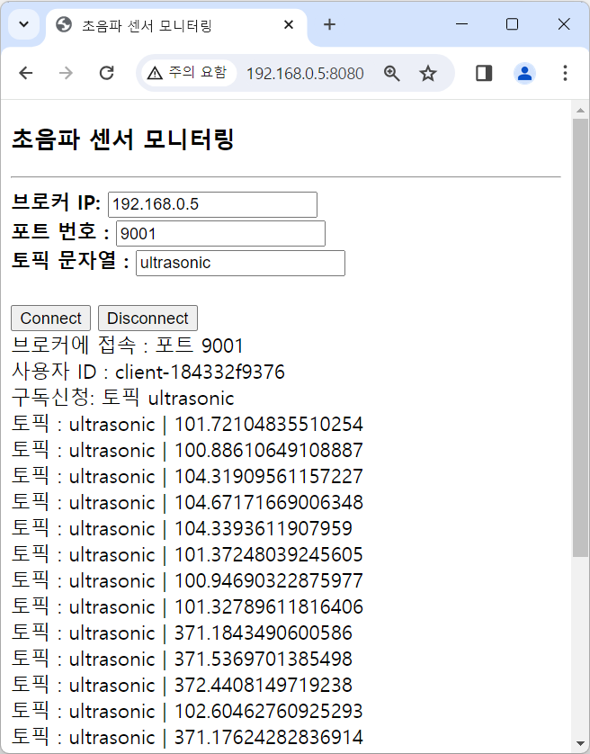
예제 10-2 실행(2)
3) PC나 스마트폰, 태블릿 등 아무 기기에서나 웹브라우저로
라즈베리파이 접속. 라즈베리파이의 IP:8080 입력
5) Connect 버튼을 클릭하면, mosquitto에 접속.
그 후 웹브라우저는 초음파 센서 값 수신, 화면 출력
4) 웹브라우저는 수신 받은 10-2.html 출력
단위:cm
라즈베리파이의 IP 주소를
자동으로 알아낸 것임.
여러분이 입력하지 않아도 됨

Slide 35
예제 10-2를 종료하고자 할 때
......................
(myenv) pi@pi:~/ch10 $ python 10-2app.py
* Serving Flask app "10-2app" (lazy loading)
* Environment: production
WARNING: This is a development server. Do not use it in a production deployment.
Use a production WSGI server instead.
* Debug mode: off
* Running on http://0.0.0.0:8080/ (Press CTRL+C to quit)
^C 를입력하여 10-2app.py 종료
(myenv) pi@pi:~/ch10 $ ps
PID TTY TIME CMD
1338 pts/1 00:00:00 bash
1464 pts/1 00:00:00 mosquitto
1877 pts/1 00:00:04 python
1888 pts/1 00:00:00 ps
(myenv) pi@pi:~/ch10 $ kill -9 1877 혹은 kill 명령으로 10-2mqtt.py 강제 종료 : 초음파센서값 전송 중지.
브라우저가 mosquitto에 연결되어 있다 해도 전송되는 데이터 없음
(myenv) pi@pi:~/ch10 $ ps
PID TTY TIME CMD
1338 pts/1 00:00:00 bash
1464 pts/1 00:00:01 mosquito
1893 pts/1 00:00:00 ps
(myenv) pi@pi:~/ch10 $

Slide 36
10.4 웹브라우저에서 라즈베리파이의 LED 끄고 켜기

Slide 37
예제 10-3 PC의 웹브라우저에서 라즈베리파이의 LED 제어
라즈베리파이의 브레드보드에 초음파 센서 1개와 LED 1개로 회로를 구성하고, PC의 웹브라우저에서 명령을 내려 LED를 켜고 끌 수 있도록 하고, 초음파 센서로부터 물체와의 거리 수신을 시작하거나 중단하는 기능을 구현하라. LED를 켜고 끄는데 “led” 토픽을 사용하고, 초음파 센서 값을 전송하는데 “ultrasonic” 토픽을 사용하라.
예제 10-3을 풀기 위해 예제 10-2에 다음 2가지 기능 추가
PC의 웹브라우저에서 LED를 켜거나 끄도록 지시
PC의 웹브라우저에서 초음파 센서로부터 거리를 수신하거나 수신을 중단하는 기능

Slide 38
예제 10-3 회로 구성
‘8.2절 ‘LED 제어’에서 구성했던 회로와 ‘8.4 초음파 센서’에서 구성했던 회로를 합쳐 사용
  GPIO 핀과 토픽
    GPIO6 – LED를 on/off 시키기 위한 신호에 연결
    GPIO20 – 초음파 센서의 trig 신호에 연결
    GPIO16 – 초음파 센서의 echo 신호에 연결
    토픽 “ultrasonic”- 초음파 센서 값을 전송하기 위해 사용
    토픽 “led”- LED를 켜고 끄는 명령을 전송하기 위해 사용

Slide 39
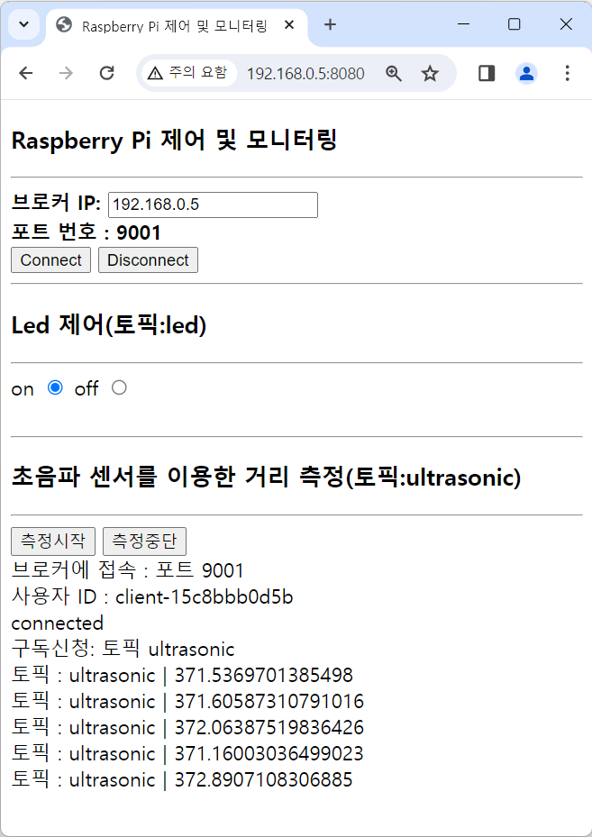
예제 10-3을 위한 시스템 구상
publish
mosquitto
10-3mqtt.py
1883
9001
LED
publish
publish
circuit.py
초음파 센서
초음파 센서 값
static 디렉터리
mqttio3.js
10-3app.py
8080
접속
10-3.html
플라스크 앱
10-3.html과
mqttio3.js 전송
templates 디렉터리

Slide 40
예제 10-3을 위한 라즈베리파이 홈 디렉터리
pi
홈디렉터리
ch10
myenv
10-3app.py
10-3mqtt.py
circuit.py
static
templates
라즈베리파이에서 실행되는 코드들
mqttio3.js
10-3.html
PC의 웹브라우저에서 실행될 코드들

Slide 41
예제 10-3 구현 계획
라즈베리파이에서 실행될 코드들
  10-3app.py <- 10-2app.py 수정
    10-2.html 대신 10-3.html을 렌더링하도록 수정
  10-3mqtt.py <- 10-2mqtt.py 수정
    mqtt 메시지 수신 코드 추가
      사용된 토픽 : led, 메시지 : 0 또는 1의 문자열
  circuit.py - 예제 10-2의 circuit.py 그대로 사용
PC 웹브라우저에서 실행될 코드들
  10-3.html <- 10-2.html 수정
    초음파 센서 값 출력에다 LED 제어를 위한 UI 추가
    포트는 9001로 결정, 사용자로부터 입력 받지 않음
    연결/subscribe/publish 분리
    templates 디렉터리에 저장
  mqttio3.js <- mqttio2.js 수정
    mqtt 메시지를 수신하는 코드 추가
    static 디렉터리에 저장

Slide 42
예제 10-3 코드 - 10-3app.py
10-3app.py
from flask import Flask, render_template, request
app = Flask(__name__)
# 브라우저에게, 캐시에 저장된 자바스크립트 파일의 수명을 0으로 설정하여
# 캐시에 저장된 파일을 사용하지 않도록 지시
app.config['SEND_FILE_MAX_AGE_DEFAULT']=0
@app.route('/') # url이 /인 경우 index() 함수 실행 지시
def index():
return render_template('10-3.html')
if __name__ == "__main__":
app.run(host='0.0.0.0', port=8080, debug=True)

Slide 43
예제 10-3 코드 - 10-3mqtt.py
10-3mqtt.py
import time
import paho.mqtt.client as mqtt
import circuit
def on_connect(client, userdata, flag, rc, prop=None):
client.subscribe("led") # "led" 토픽으로 구독 신청
def on_message(client, userdata, msg) :
on_off = int(msg.payload); # on_off는 0 또는 1의 정수
circuit.controlLED(on_off) # LED를 켜거나 끔
ip = "localhost" # 현재 브로커는 이 컴퓨터에 설치되어 있음
client = mqtt.Client(mqtt.CallbackAPIVersion.VERSION2)
client.on_connect = on_connect
client.on_message = on_message
client.connect(ip, 1883) # 브로커에 연결
client.loop_start() # 메시지 루프를 실행하는 스레드 생성
# 도착하는 메시지는 on_message() 함수에 의해 처리되어 LED를 켜거나 끄는 작업과
# 병렬적으로 1초 단위로 초음파 센서로부터 거리를 읽어 전송하는 무한 루프 실행
while True:
distance = circuit.measure_distance() # 초음파 센서로부터 거리 읽기
client.publish("ultrasonic", distance) # “ultrasonic” 토픽으로 거리 전송
time.sleep(1) # 1초 동안 잠자기
client.loop_stop() # 메시지 루프를 실행하는 스레드 종료
client.disconnect()
토픽 “led”의 메시지를
받을 때마다
LED 점등 지시
토픽 “ultrasonic”으로 초음파
센서로부터 측정한 거리 값 송신

Slide 44
예제 10-3 코드 - circuit.py(예제 10-2의 circuit.py와 동일)
import time
import RPi.GPIO as GPIO
# LED를 켜고 끄는 함수
def controlLED(on_off): # led 번호의 핀에 on_off(0/1) 값 출력하는 함수
global led
GPIO.output(led, on_off)
# 초음파 센서를 제어하여 물체와의 거리를 측정하여 거리 값 리턴하는 함수
def measure_distance():
global trig, echo
time.sleep(0.2) # 초음파 센서의 준비 시간을 위해 200밀리초 지연
GPIO.output(trig, 1) # trig 핀에 1(High) 출력
time.sleep(0.01) # 신호 1(High)을 0.01초동안 유지
GPIO.output(trig, 0) # trig 핀에 0(Low) 출력. High->Low. 초음파 발사 지시
while(GPIO.input(echo) == 0): # echo 핀 값이 0->1로 바뀔 때까지 루프
pass
# echo 핀 값이 1이면 초음파가 발사되었음
pulse_start = time.time() # 초음파 발사 시간 기록
while(GPIO.input(echo) == 1): # echo 핀 값이 1->0으로 바뀔 때까지 루프
pass
# echo 핀 값이 0이 되면 초음파 수신하였음
pulse_end = time.time() # 초음파가 되돌아 온 시간 기록
pulse_duration = pulse_end - pulse_start # 경과 시간 계산
return pulse_duration*340*100/2 # 거리 계산하여 리턴(단위 cm)
# 초음파 센서를 다루기 위한 전역 변수 선언 및 초기화
trig = 20 # GPIO20
echo = 16 # GPIO16
GPIO.setmode(GPIO.BCM)
GPIO.setwarnings(False)
GPIO.setup(trig, GPIO.OUT) # GPIO20 핀을 출력으로 지정
GPIO.setup(echo, GPIO.IN) # GPIO16 핀을 입력으로 지정
# LED를 다루기 위한 전역 변수 선언 및 초기화
led = 6 # GPIO6
GPIO.setup(led, GPIO.OUT) # GPIO6 핀을 출력으로 지정
circuit.py

Slide 45
예제 10-3 코드 -
10-3.html
<!DOCTYPE html>
<html>
<head>
<meta charset="utf-8">
<title>Raspberry Pi 제어 및 모니터링</title>
<script src="https://cdnjs.cloudflare.com/ajax/libs/paho-mqtt/1.0.2/mqttws31.min.js" type="text/javascript"></script>
<script src= "./static/mqttio3.js" type="text/javascript"></script>
<script>
window.addEventListener("load", function () {
// http://192...5:8080/에서 192...5의 IP만 끊어내는 코드
let url = new String(document.location);
ip = (url.split("//"))[1]; // ip = "192...:8080/"
ip = (ip.split(":"))[0]; // ip = "192..."
document.getElementById("broker").value = ip
});
</script>
</head>
<body>
<h3>Raspberry Pi 제어 및 모니터링</h3>
<hr>
<form id="connection-form">
<b>브로커 IP:</b>
<input id="broker" type="text" name="broker" value=""><br>
<b>포트 번호 : 9001</b><br>
<input type="button" onclick="connect()" value="Connect">
<input type="button" onclick="disconnect()" value="Disconnect">
</form>
<hr>
<h3>Led 제어(토픽:led)</h3>
<hr>
<form id="LED-control-form">
<label>on <input type="radio" id="ledOn" name="led" value="1" onclick="return publish('led', this.value)"></label>
<label>off <input type="radio" id="ledOff" name="led" value="0" checked onclick="return publish('led', this.value)"><br><br></label>
</form>
<hr>
<h3>초음파 센서를 이용한 거리 측정(토픽:ultrasonic)</h3>
<hr>
<form id="subscribe-form">
<input type="button" onclick="subscribe('ultrasonic')" value="측정시작">
<input type="button" onclick="unsubscribe('ultrasonic')" value="측정중단">
</form>
<div id="messages"></div>
</body>
</html>

Slide 46
예제 10-3 코드
- mqttio3.js
전반부
let client = null; // MQTT 클라이언트의 역할을 하는 Client 객체를 가리키는 전역변수
let connectionFlag = false; // 연결 상태이면 true
const CLIENT_ID = "client-"+Math.floor((1+Math.random())*0x10000000000).toString(16) // 사용자 ID 랜덤 생성
function connect() { // 브로커에 접속하는 함수
if(connectionFlag == true)
return; // 현재 연결 상태이므로 다시 연결하지 않음
// 사용자가 입력한 브로커의 IP 주소와 포트 번호 알아내기
let broker = document.getElementById("broker").value; // 브로커의 IP 주소
let port = 9001 // mosquitto를 웹소켓으로 접속할 포트 번호
// id가 message인 DIV 객체에 포트 번호 출력
document.getElementById("messages").innerHTML += '<span>브로커에 접속 : ' + ' 포트 ' + port + '</span><br/>';
document.getElementById("messages").innerHTML += '<span>사용자 ID : ' + CLIENT_ID + '</span><br/>';
// MQTT 메시지 전송 기능을 모두 가징 Paho client 객체 생성
client = new Paho.MQTT.Client(broker, Number(port), CLIENT_ID);
// client 객체에 콜백 함수 등록 및 연결
client.onConnectionLost = onConnectionLost; // 접속 끊김 시 onConnectLost() 실행
client.onMessageArrived = onMessageArrived; // 메시지 도착 시 onMessageArrived() 실행
// client 객체에게 브로커에 접속 지시
client.connect({
onSuccess:onConnect, // 브로커로부터 접속 응답 시 onConnect() 실행
});
}
// 브로커로의 접속이 성공할 때 호출되는 함수
function onConnect() {
document.getElementById("messages").innerHTML += '<span>connected' + '</span><br/>';
connectionFlag = true; // 연결 상태로 설정
}
function subscribe(topic) {
if(connectionFlag != true) { // 연결되지 않은 경우
alert("연결되지 않았음");
return false;
}
// 구독 신청하였음을 <div> 영역에 출력
document.getElementById("messages").innerHTML += '<span>구독신청: 토픽 ' + topic + '</span><br/>';
client.subscribe(topic); // 브로커에 구독 신청
return true;
}

Slide 47
mqttio3.js
후반부
function publish(topic, msg) {
if(connectionFlag != true) { // 연결되지 않은 경우
alert("연결되지 않았음");
return false;
}
client.send(topic, msg, 0, false);
return true;
}
function unsubscribe(topic) {
if(connectionFlag != true) return; // 연결되지 않은 경우
// 구독 신청 취소를 <div> 영역에 출력
document.getElementById("messages").innerHTML += '<span>구독신청취소: 토픽 ' + topic + '</span><br/>';
client.unsubscribe(topic, null); // 브로커에 구독 신청 취소
}
// 접속이 끊어졌을 때 호출되는 함수
function onConnectionLost(responseObject) { // responseObject는 응답 패킷
document.getElementById("messages").innerHTML += '<span>오류 : 접속 끊어짐</span><br/>';
if (responseObject.errorCode !== 0) {
document.getElementById("messages").innerHTML += '<span>오류 : ' + responseObject.errorMessage + '</span><br/>';
}
connectionFlag = false; // 연결 되지 않은 상태로 설정
}
// 메시지가 도착할 때 호출되는 함수
function onMessageArrived(msg) { // 매개변수 msg는 도착한 MQTT 메시지를 담고 있는 객체
console.log("onMessageArrived: " + msg.payloadString);
// 도착한 메시지 출력
document.getElementById("messages").innerHTML += '<span>토픽 : ' + msg.destinationName + ' | ' + msg.payloadString + '</span><br/>';
}
// disconnection 버튼이 선택되었을 때 호출되는 함수
function disconnect() {
if(connectionFlag == false)
return; // 연결 되지 않은 상태이면 그냥 리턴
// 켜진 led 끄기
if(document.getElementById("ledOn").checked == true) {
client.send('led', "0", 0, false); // led를 끄도록 메시지 전송
document.getElementById("ledOff").checked = true;
}
client.disconnect(); // 브로커와 접속 해제
document.getElementById("messages").innerHTML += '<span>연결종료</span><br/>';
connectionFlag = false; // 연결 되지 않은 상태로 설정
}

Slide 48
예제 10-3 실행(1)
1) PC에서 터미널 1을 열고 홈 디렉터리에서 mosquitto 실행(이미 실행중이면 안해도 됨)
pi@pi:~ $ mosquitto -v -c mos.conf
1666938919: mosquitto version 2.0.11 starting
1666938919: Config loaded from mos.conf.
1666938919: Opening ipv4 listen socket on port 1883.
1666938919: Opening ipv6 listen socket on port 1883.
1666938919: Opening websockets listen socket on port 9001.
1666938919: mosquitto version 2.0.11 running
* 만일 터미널 2에서 이전에 실행시킨 10-2mqtt.py가 백그라운드에서 실행되고 있으면, 10-2mqtt.py를 kill 명령으로 종료시켜야 함
2) PC에서 터미널 2 열고 10-3mqtt.py를 백그라운드로 실행
3) 10-3app.py 플라스크 앱 실행
pi@pi:~ $ source myenv/bin/activate
(myenv) pi@pi:~ $ cd ch10
(myenv) pi@pi:~/ch10 $ python 10-3mqtt.py&
[2] 5185
...
(myenv) pi@pi:~/ch10 $ python 10-3app.py
* Serving Flask app "10-3app" (lazy loading)
* Environment: production
WARNING: This is a development server. Do not use it in a production deployment.
Use a production WSGI server instead.
* Debug mode: on
* Running on http://0.0.0.0:8080/ (Press CTRL+C to quit)
* Restarting with stat
* Debugger is active!
* Debugger PIN: 126-654-717
* 이제 10-3mqtt.py는 ultrasonic 토픽으로 초음파 센서로부터 측정한 거리를 계속
mosquitto로 보내고 있고, 10-3app.py는 웹 접속 대기 중

Slide 49
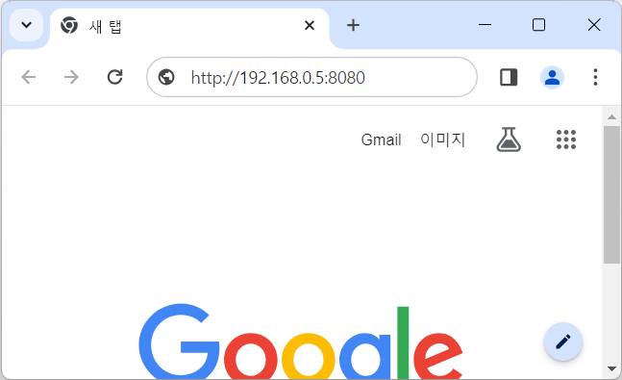
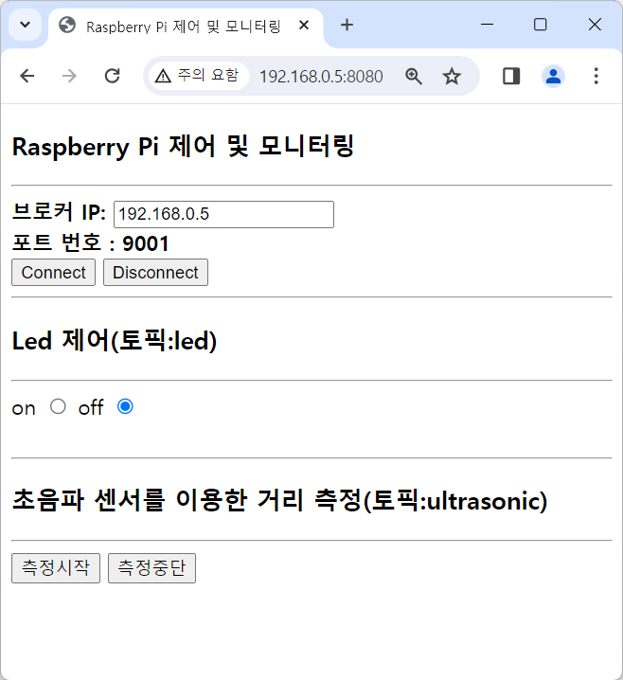
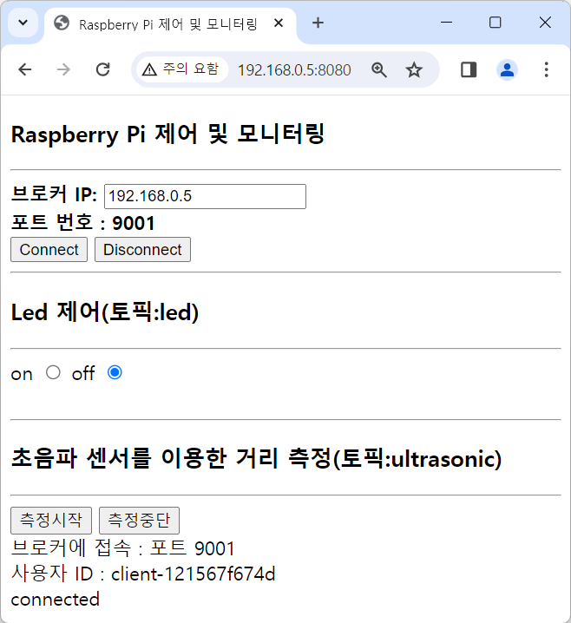
예제 10-3 실행(2)
4) PC나 스마트폰, 태블릿 등 아무 기기에서
웹 브라우저 실행
5) 웹브라우저는 10-3.html을 받아 출력
6) Connect 버튼 클릭. 웹 브라우저는 mosquitto에 접속

Slide 50

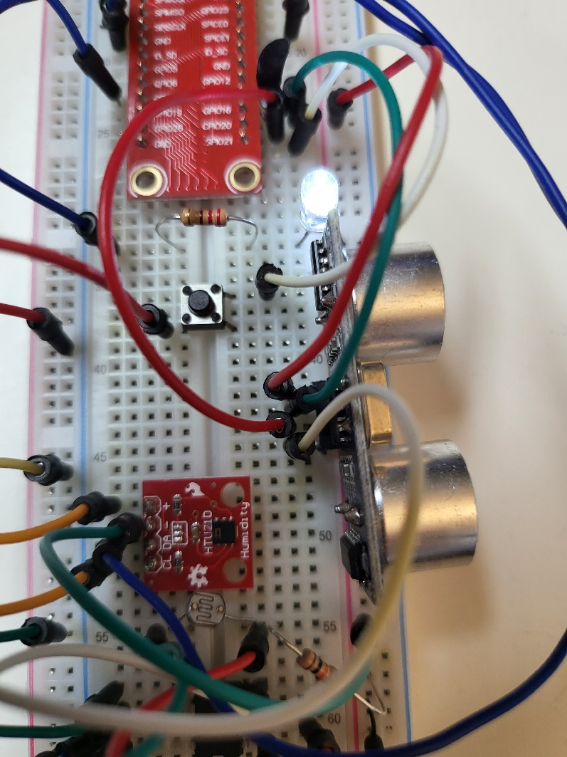
예제 10-3 실행(3)
7) on 버튼 클릭
LED 켜짐

Slide 51
예제 10-3 실행(4)
8) 측정시작 버튼을 클릭하면, 거리값 수신하여 출력
측정 시작 버튼을 누르면
초음파 센서 값 수신 시작.
측정 중단 버튼을 누르면
수신 중단
거리 단위: cm

